Slide 1
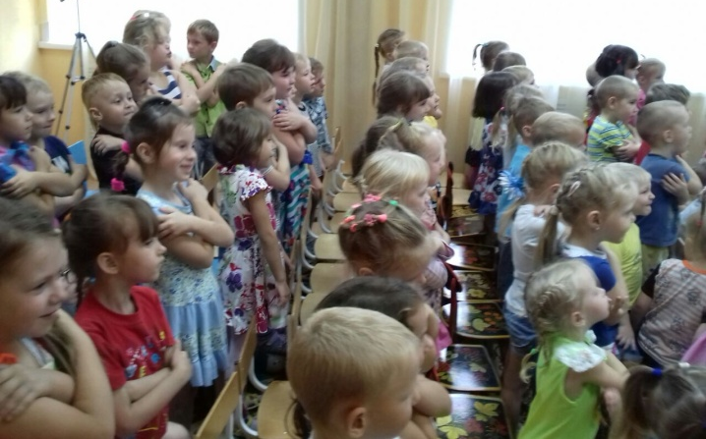
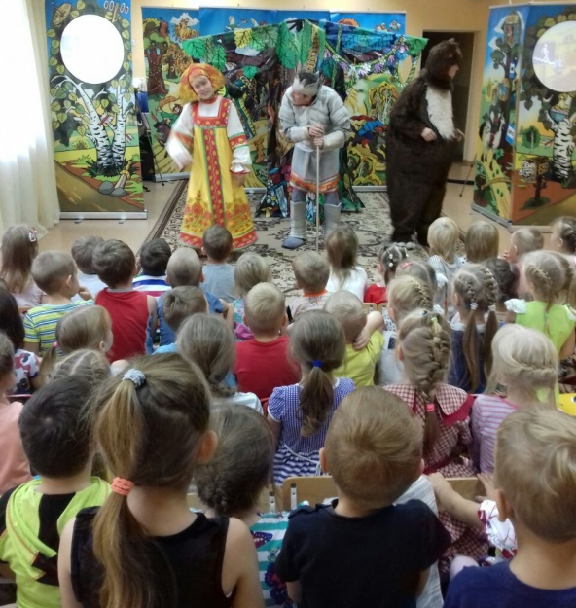
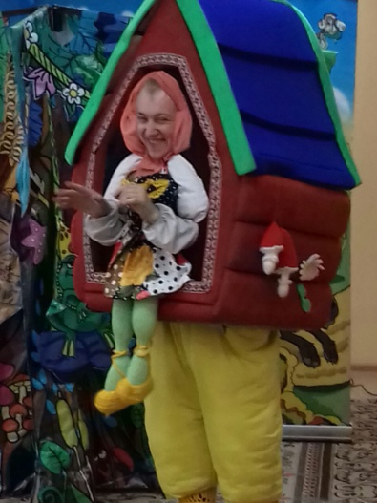
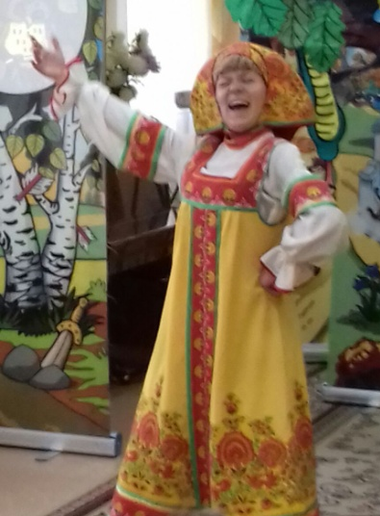
Театра мир откроет нам свои кулисы, И мы увидим чудеса и сказки. Там кот, кощей и Василиса Легко меняются герои, маски.

Slide 2
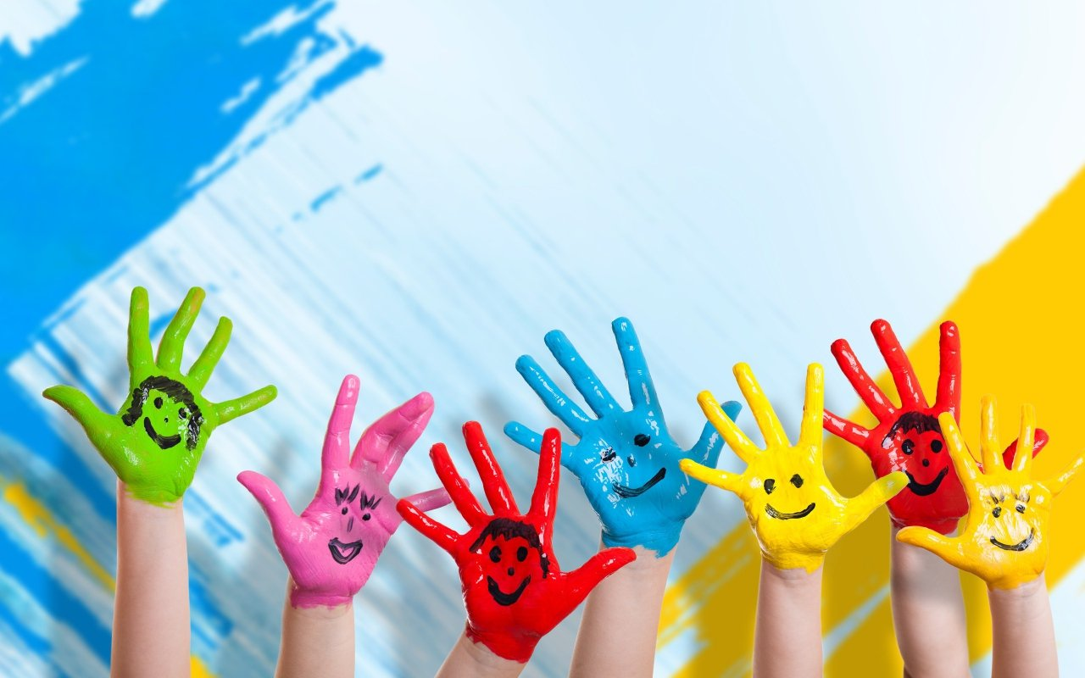
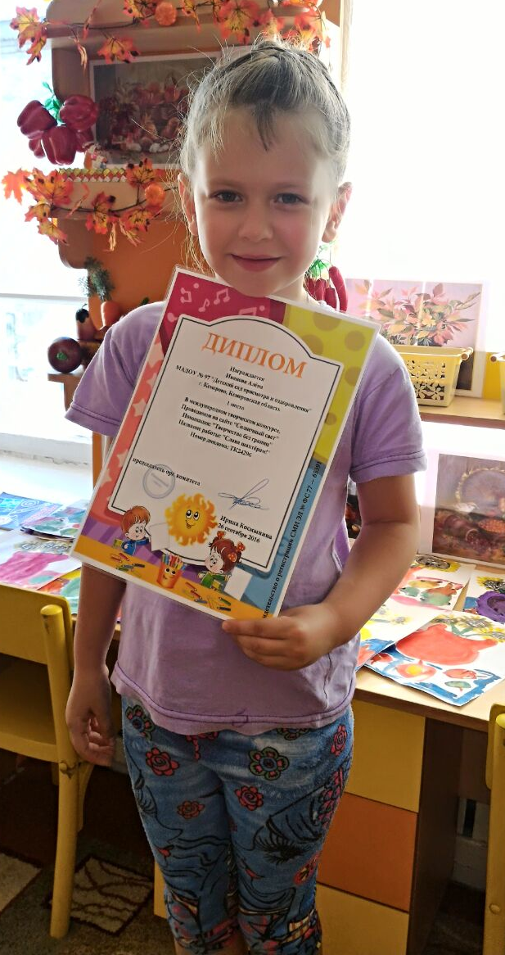
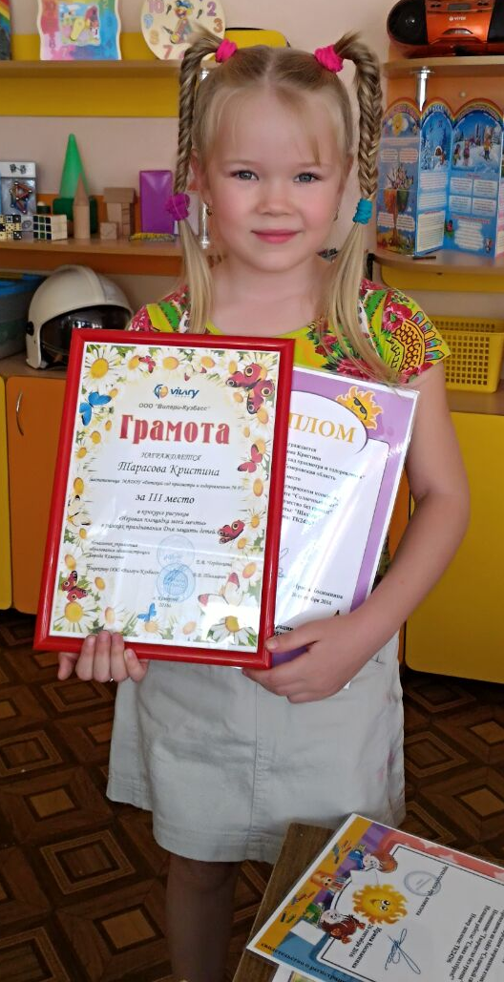
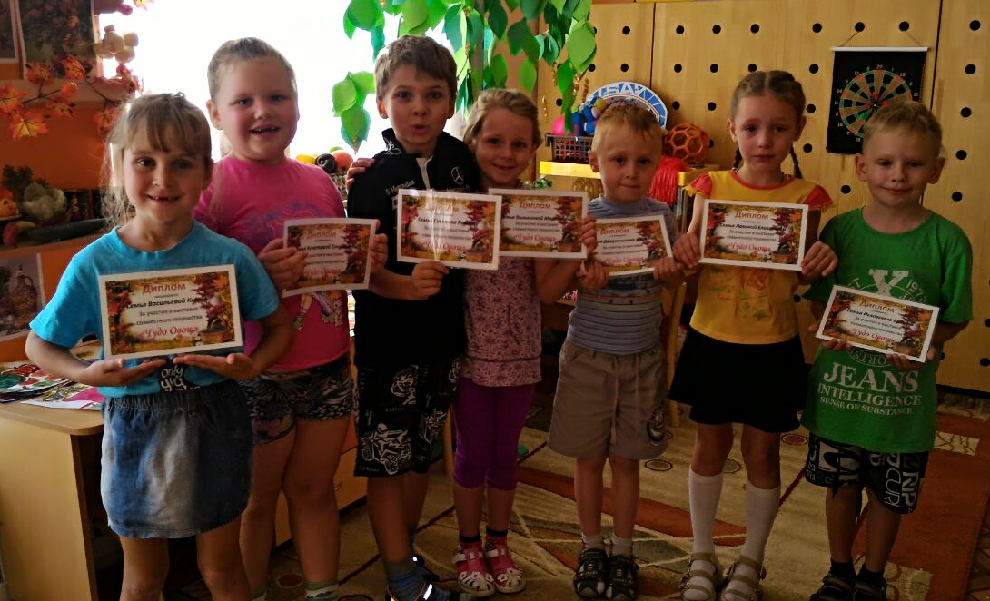
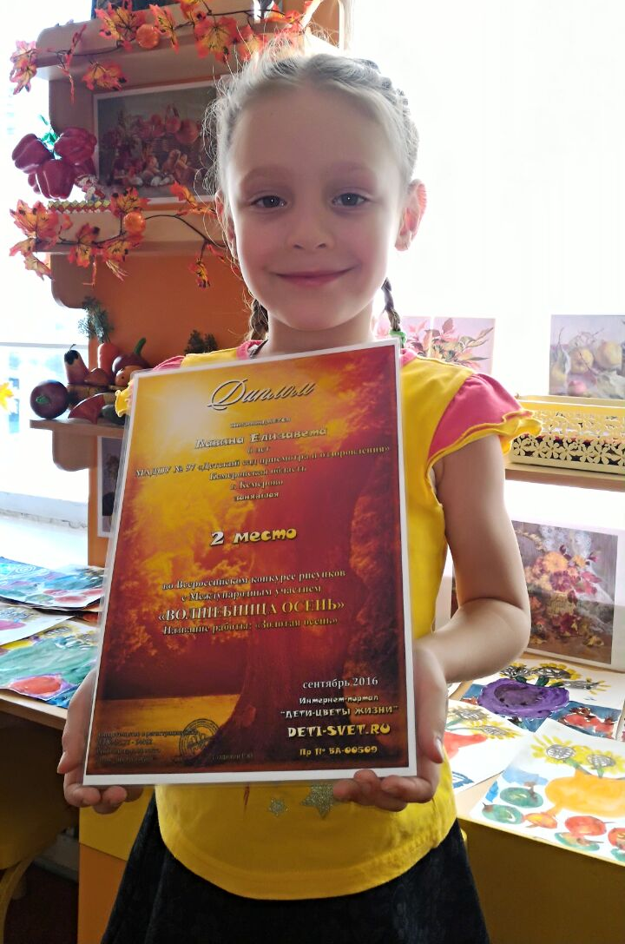
Безумный бег, восторг, удача, Открытия, надежда на успех. Все нас влечет, пусть слабый плачет У победителей сомнений нет.

Slide 3
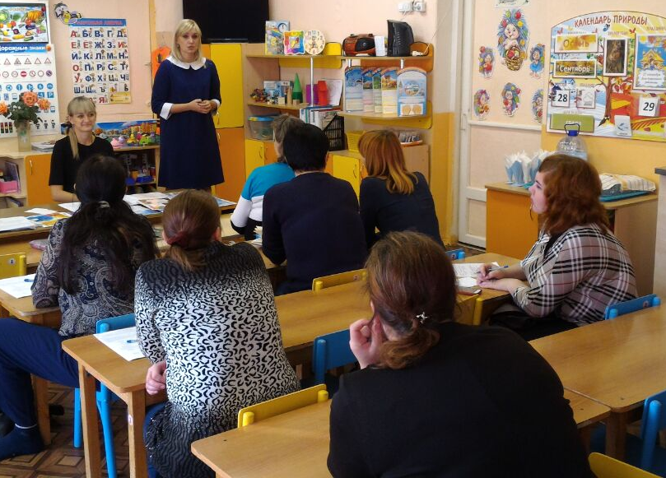
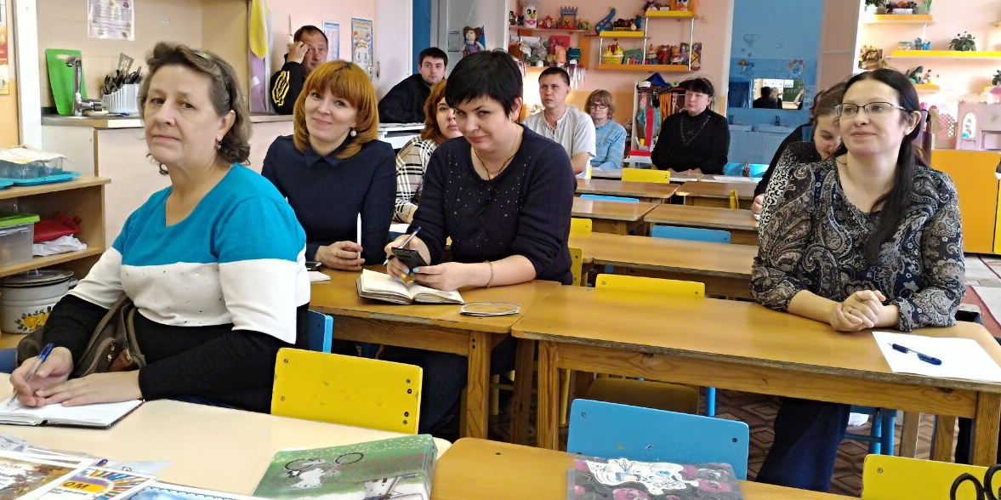
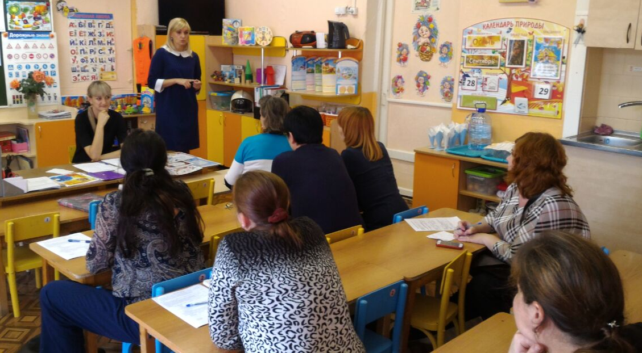
Приходите в садик – на собрание И берите ручку и блокнот. Вы узнаете ребенка расписание, Ну, и что планируем на год. Мы надеемся на помощь и участие. Для детей стараемся сейчас. Пожелания услышать будем счастливы! Приходите, рады видеть вас!

Slide 4
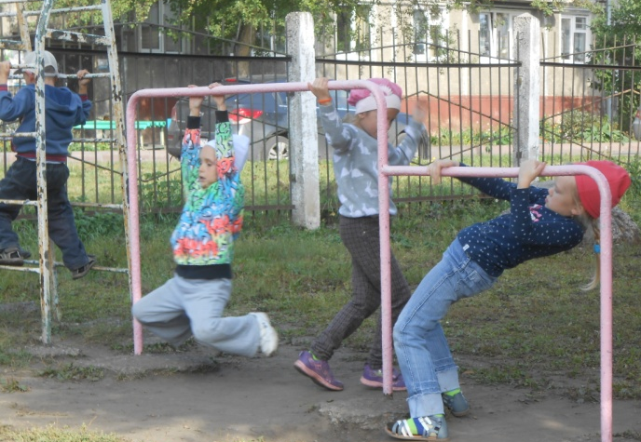
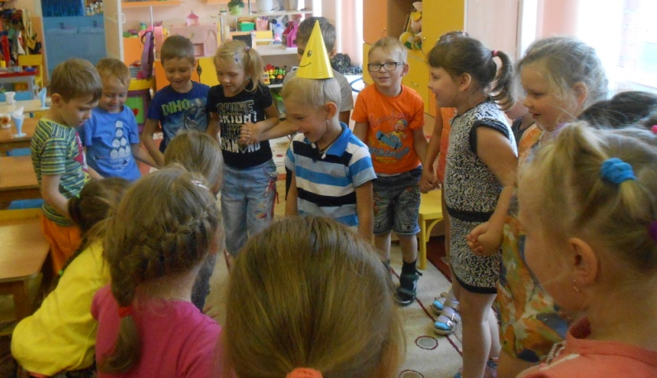
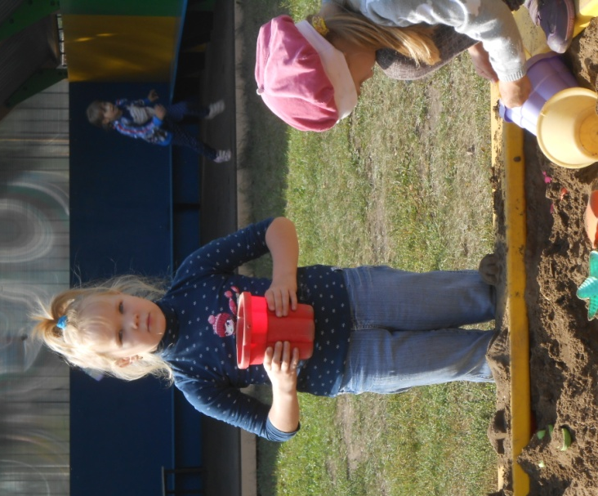
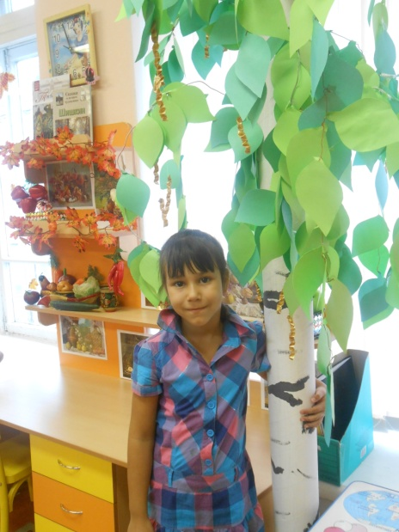
Детский сад, детский сад… Почему так говорят? Потому, что дружно в нем Мы одной семьей растем! Оттого и говорят: — В этом доме детский сад!

